Slide 1

解放双眼
从听开始
基于语音交互的新闻客户端
计45 李昊阳
Email: li-hy14@mails.Tsinghua.edu.cn
Tel: 18813080569

Slide 2
前言
PPT模板：www.1ppt.com/moban/ PPT素材：www.1ppt.com/sucai/
PPT背景：www.1ppt.com/beijing/ PPT图表：www.1ppt.com/tubiao/
PPT下载：www.1ppt.com/xiazai/ PPT教程： www.1ppt.com/powerpoint/
资料下载：www.1ppt.com/ziliao/ 范文下载：www.1ppt.com/fanwen/
试卷下载：www.1ppt.com/shiti/ 教案下载：www.1ppt.com/jiaoan/
PPT论坛：www.1ppt.cn PPT课件：www.1ppt.com/kejian/
语文课件：www.1ppt.com/kejian/yuwen/ 数学课件：www.1ppt.com/kejian/shuxue/
英语课件：www.1ppt.com/kejian/yingyu/ 美术课件：www.1ppt.com/kejian/meishu/
科学课件：www.1ppt.com/kejian/kexue/ 物理课件：www.1ppt.com/kejian/wuli/
化学课件：www.1ppt.com/kejian/huaxue/ 生物课件：www.1ppt.com/kejian/shengwu/
地理课件：www.1ppt.com/kejian/dili/ 历史课件：www.1ppt.com/kejian/lishi/
目前应用市场上主流的新闻客户端大多以文字新闻为主，用户在使用时需要一直盯着屏幕，而语音技术的引入则为新闻从文字向声音的过渡提供了可能......
前言

Slide 3
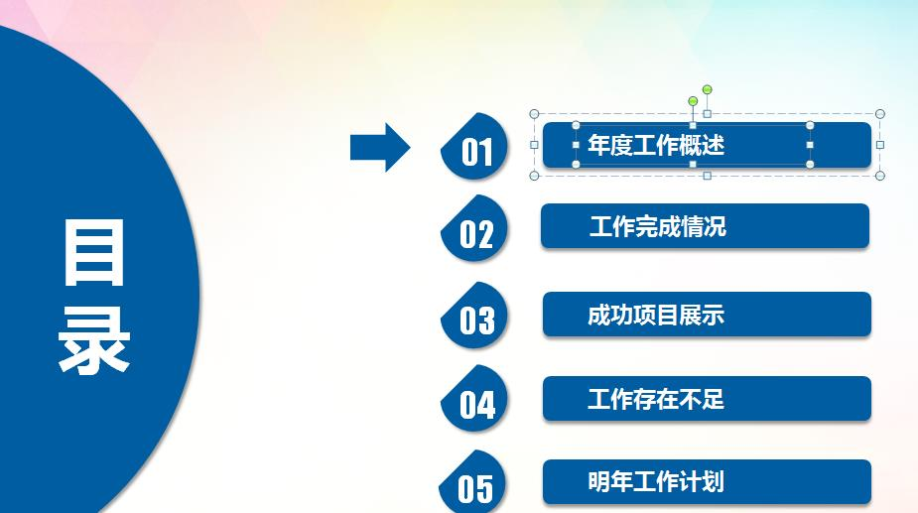
目录
现有产品分析
Product Analysis
2
4
总结与反思
功能介绍
Summation & Introspection
Function Introduction
3
难点与问题
5
1
产品定位
Difficulty & Problem
Product Positioning

Slide 4
1
产品定位
Product Positioning

Slide 5

产品定位
应用流行的条件是什么？
自身功能?
营销策略?
后期维护?
......
一款应用能否流行很大程度上取决于是否能够解决用户的”痛点”。
痛点：不便之处

Slide 6
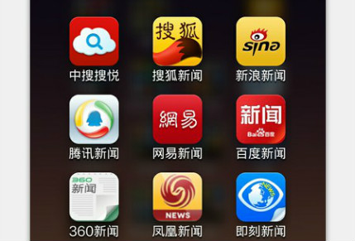
产品定位
新闻客户端解决了用户的哪些“痛点”？
时效性
信息获取方便、快捷
个性化推荐
海量的内容
......

Slide 7
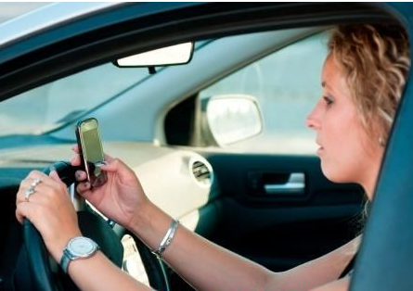


产品定位
新闻客户端的普及又带来了哪些新的“痛点”？
长时间盯着屏幕眼睛酸痛
年龄大了看不清屏幕上的文字
走路时、开车时看新闻容易发生危险
运动健身时双手被占，没办法看新闻
看新闻时不能同时做其他的事情
......

Slide 8
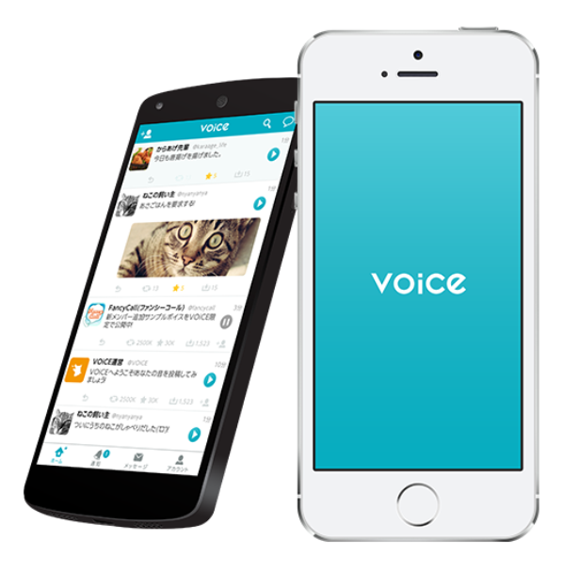
产品定位
如何消除用户的“痛点”，给用户带去便利？
利用语音技术，改变传统的交互模式
让App说话，将双眼移开屏幕
让App听话，使双手离开屏幕
让App懂你的心

Slide 9

产品定位
一款集成了语音合成，语音识别，命令词唤醒的新闻客户端App，具有一定的与用户通过语音完成交互的能力，离线状态下可以完成基本功能，联网状态下可增强功能的稳定性。

Slide 10
2
现有产品分析
Product Analysis

Slide 11
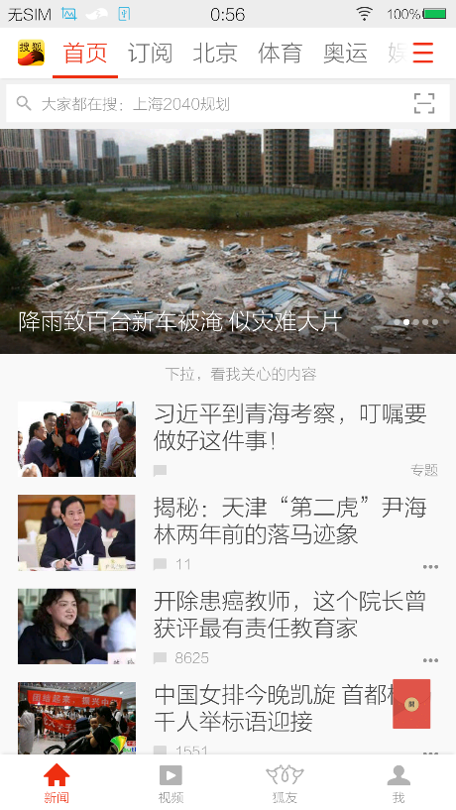
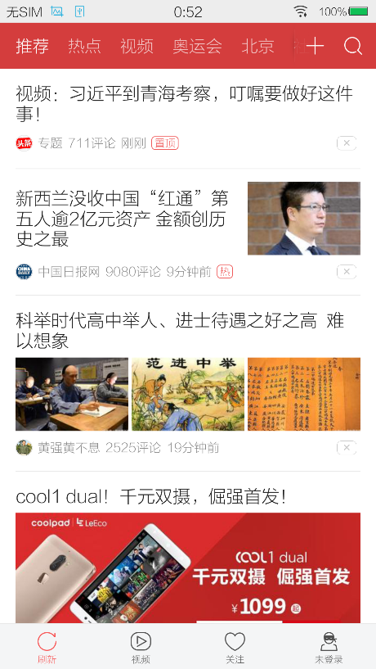
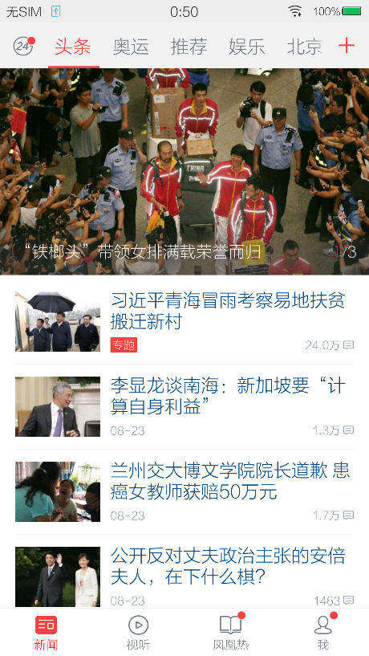
现有产品分析
搜狐新闻
今日头条
凤凰新闻

Slide 12
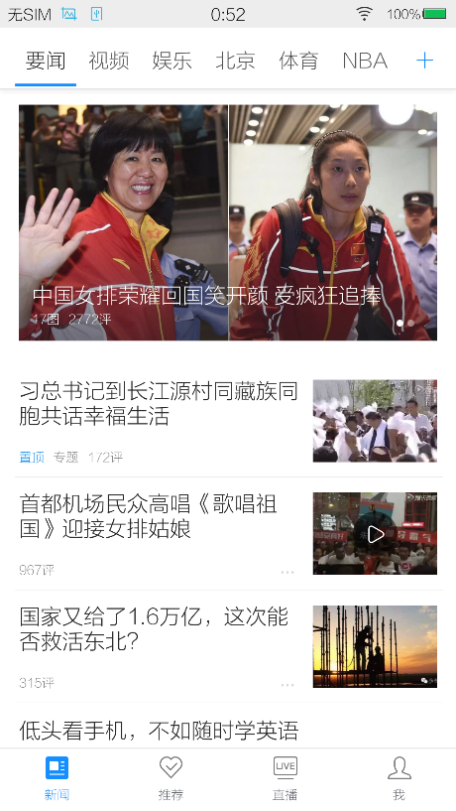
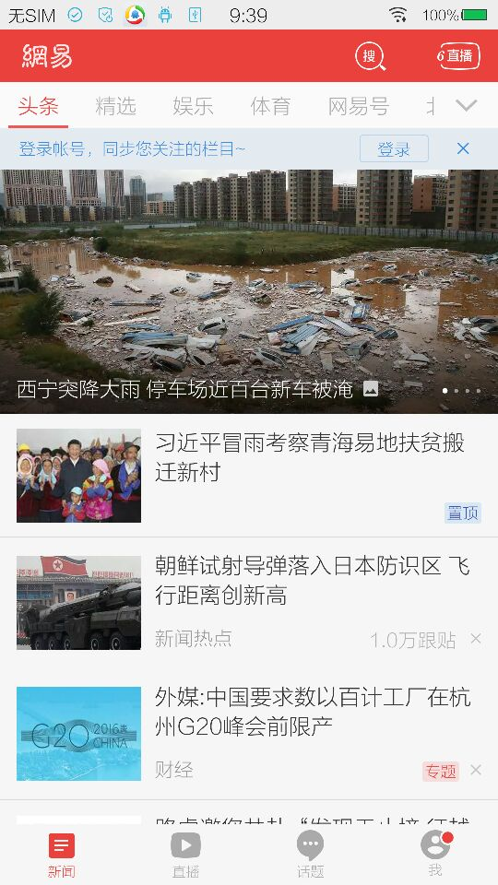
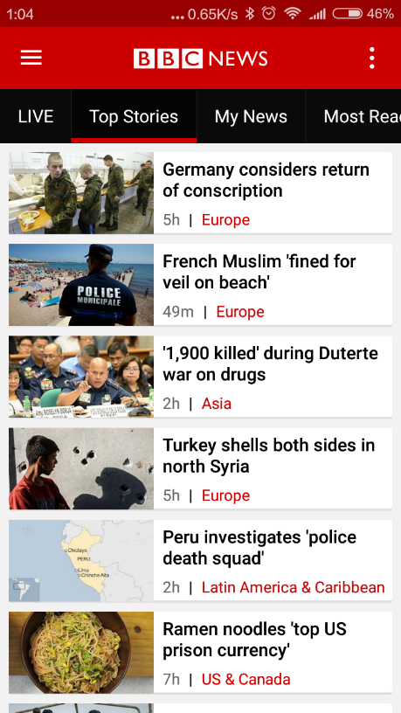
现有产品分析
腾讯新闻
网易新闻
BBC News

Slide 13






现有产品分析
分类
图片视频
直播
语音交互

Slide 14
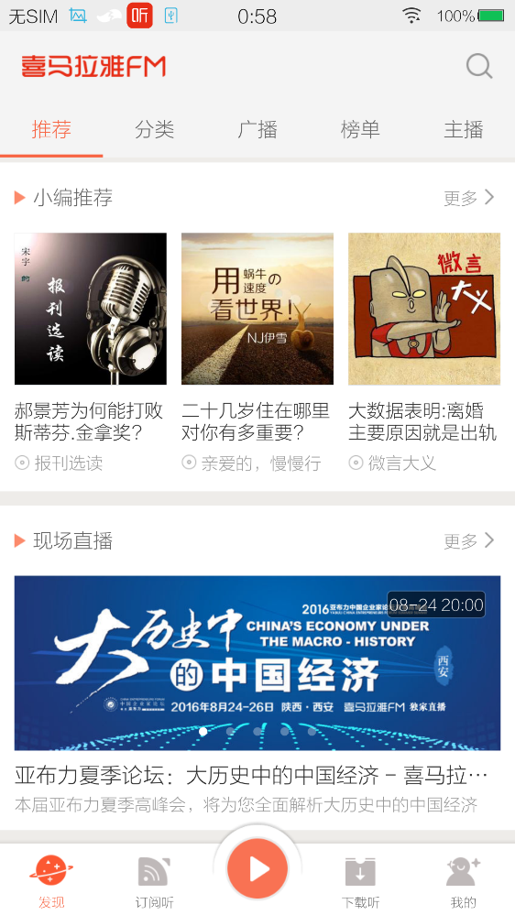
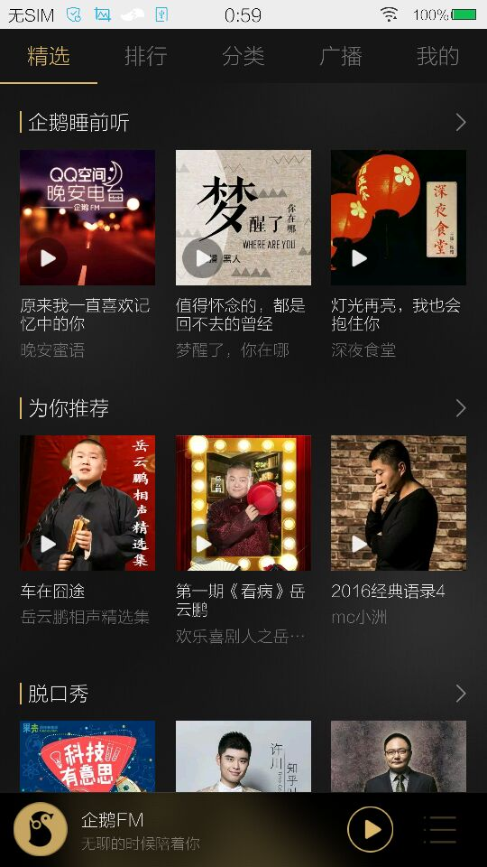
现有产品分析

Slide 15
有声App：
喜马拉雅FM，企鹅FM，懒人听书，儿童睡前故事
音频在服务器端，收听时下载到客户端
不足：
缺乏新闻的时效性
有声读物，而非有声新闻
能否让声音与新闻客户端结合？

Slide 16
3
功能介绍
Function Introduction

Slide 17







功能介绍
“她”说我听
我说“她”听
多模式收听
语音合成
将新闻的文字转换成语音，放松你的双眼
语音识别
通过命令词识别实现语音操作，解放你的双手
识别+合成
与App对话，提升工作生活的效率

Slide 18


功能介绍
01
“她”说我听——语音合成
· 特点：
将文字转换成音频
在“看”新闻和“听”新闻之间随意切换
支持多种播放模式，各地方言，男女声等等
· 好处：
听新闻不会导致眼睛酸痛
增加软件的受众，一定程度上取代“收音机”

Slide 19


功能介绍
02
我说“她”听——语音识别
· 特点：
将声音转化成命令
切换新闻等操作不再只能依靠手指
可以单独为用户订制关键词，例如“搜索xxxx”，“切换主题”，“下一条”等
· 好处：
加快操作速度
真正实现了手机不在手上也能获取新闻

Slide 20
功能介绍
03
多模式收听——语音交互
语音模式 | 标题模式 | 全文模式 | 简讯模式
播放内容 | 只有新闻标题 | 新闻全文 | 新闻简要信息
特点 | 快速，高效 | 全面，详实 | 前两者的平衡
推荐场合 | 公交、地铁等节奏快的场景 | 想要深入阅读的场景 | 散步，运动的场景
联系 | 放松双眼，解放双手，多种模式切换，帮助你提高阅读效率。

Slide 21
功能介绍
03
多模式收听——语音交互
· 为什么要有多种播放模式？
模拟日常看新闻的实际活动
感兴趣的新闻 => 细读
不感兴趣的新闻 => 看完标题一带而过
忙碌的时候 => 看个大概即可
轻松的时候 => 有选择的精读和泛读

Slide 22


功能介绍
03
快速浏览——语音交互
· 特点：
满足多样的用户需求
标题模式或简讯模式下，用户听到感兴趣的内容时可以立刻进入全文模式（通过触摸屏幕，语音，可穿戴设备来发送指令）
· 好处：
- 用户在长时间不能操作手机的情况下，仍然可以获取大量新闻

Slide 23
思考
PPT模板：www.1ppt.com/moban/ PPT素材：www.1ppt.com/sucai/
PPT背景：www.1ppt.com/beijing/ PPT图表：www.1ppt.com/tubiao/
PPT下载：www.1ppt.com/xiazai/ PPT教程： www.1ppt.com/powerpoint/
资料下载：www.1ppt.com/ziliao/ 范文下载：www.1ppt.com/fanwen/
试卷下载：www.1ppt.com/shiti/ 教案下载：www.1ppt.com/jiaoan/
PPT论坛：www.1ppt.cn PPT课件：www.1ppt.com/kejian/
语文课件：www.1ppt.com/kejian/yuwen/ 数学课件：www.1ppt.com/kejian/shuxue/
英语课件：www.1ppt.com/kejian/yingyu/ 美术课件：www.1ppt.com/kejian/meishu/
科学课件：www.1ppt.com/kejian/kexue/ 物理课件：www.1ppt.com/kejian/wuli/
化学课件：www.1ppt.com/kejian/huaxue/ 生物课件：www.1ppt.com/kejian/shengwu/
地理课件：www.1ppt.com/kejian/dili/ 历史课件：www.1ppt.com/kejian/lishi/
之前的想法全都是基于客户端来实现，如果可以在服务器端再加以改进，还能有哪些想法？
思考

Slide 24
功能介绍
04
电视新闻频道的音频截取与分类推送 —— 服务器端
· 有许多喜欢看cctv13或其他新闻频道的用户（权威，准确）
· 想过一会再看cctv13上新闻，然而电视不等人......
· 喜欢央视播音员富有磁性的语音，却不想一直守着电视......
· cctv13的新闻大多为滚动播报，我想收听一个主题的新闻怎么办......
· 电视上的新闻有时会重复播报，如何避免打开电视后满屏“旧”新闻......

Slide 25
功能介绍
抓取音频源
分类加工
个性化推送
客户端播放
服务器
服务器
服务器
客户端
从央视或其他网站抓取视频音频源
按照不同专题分类，例如：南方洪灾、里约奥运
针对用户的订制方案进行专题的个性化推送
用户在客户端播放整理好的音频，甚至视频
实现了通过手机音频播放电视新闻的功能，与现有的新闻客户端的功能并不冲突。
一定程度上转移了喜欢收看电视新闻的用户

Slide 26




小结
四个想法创意
语音合成
语音识别
01
文字变语音
聆听世界的美好
02
语音变指令
让应用读懂你的心
多模式播放
分类推送
03
提升用户体验
方便你的生活
04
吸引热爱电视新闻的你

Slide 27
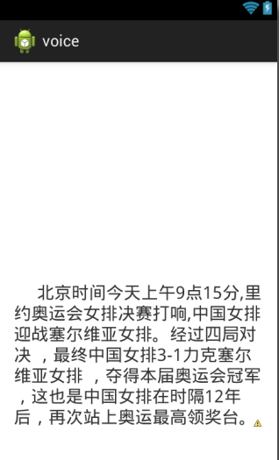


简单效果展示
演示1
演示2

Slide 28
4
难点与问题
Difficulty & Problem

Slide 29

难点与问题
· 语音合成：
与真人发音仍有一定差距
部分词语合成不准确，如2016，多音词
· 语音识别：
订制的命令词个数有限
非订制命令词存在出错可能

Slide 30
5
总结与反思
Summation and Introspection

Slide 31

总结与反思
反思：
用户选择一款新闻软件，是因为它的新闻内容还是客户端的功能？
在新闻客户端同质化现象严重的背景下，如何让自己的产品脱颖而出？
如何尽快形成公信力，影响力，提高自身的权威性？
在信息门户纷纷进军新闻客户端的条件下，新生软件怎样在竞争中胜出？

Slide 32
Q & A
谢谢

